Slide 1
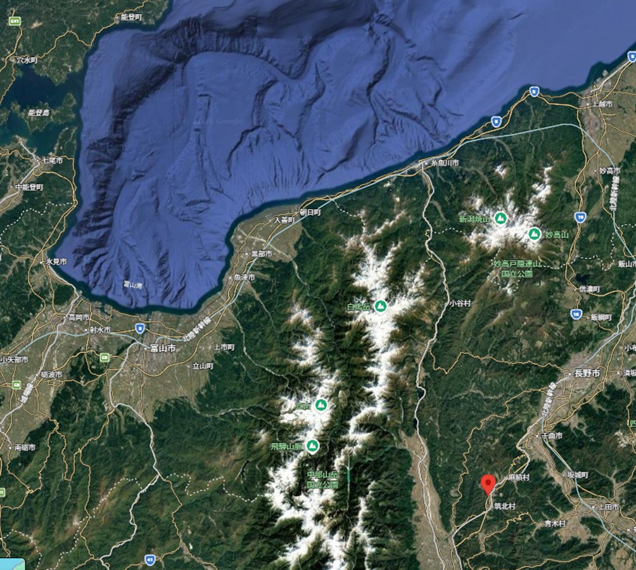
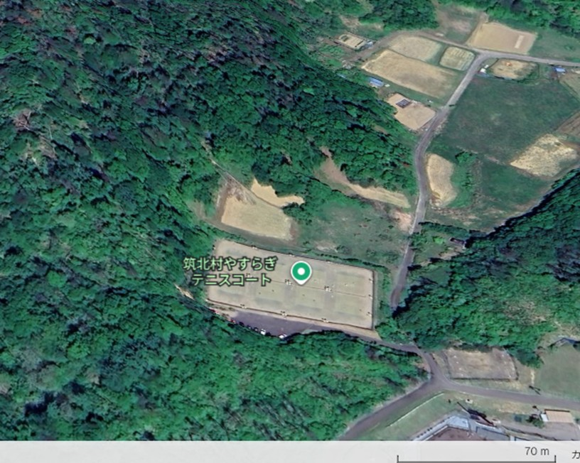
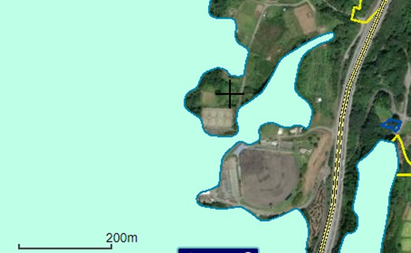
ご紹介可能案件のイメージ
Strictly Confidential
項目 | 概要
案件名 | 長野県東筑摩郡 系統蓄電所
電力エリア | 中部電力エリア
最大受電電力 | 2MW
蓄電池容量 | 8MWh
機器構成 | 蓄電池/PCSともに、現状SMA/Pomepower
連系予定日 | 27年3月 (電力負担金支払済)
運用期間 | 27年[4]月〜47年[3]月（20年間）
取得価格 | 完成販売64,046万円(税込・仲介手数料込)
土地 | 所有権移転
アグリゲーター | Sustech
許認可 | 市街化調整区域：非該当 農地：非該当
ハザード | なし
工事難易度 | 工事自体は容易と推察

